Slide 1

Presentors Liam & Gavriel

Slide 2
מטרות הספרינט
אבטחה
הוספת ספרית RSA2048 - הכוללת יצירת מפתחות, הצפנה ופיענוח
שילוב ספריה זאת בקוד הקיים – בחילוף מפתחות הצפנה
סיום השלד – פיקוח על מצב של קריסה וטיפול מתאים

Slide 3
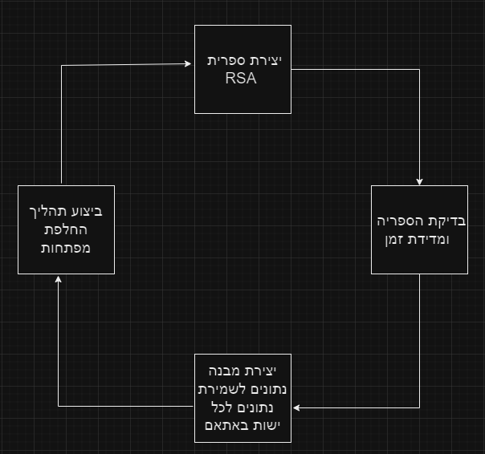
תהליך העבודה
Notes:
חלוקת משימות, מה הספקתם...

Slide 4
פערים
היו קצת פערים
לאחר שהserver מזהה קריסה הוא מטפל בזה בצורה לא טובה כל כך עם הnodes ובגלל זה נכשל.
לכן החלטנו לדחות את זה לספרינט החמישי שאז היה לנו יותר זמן לדבג את זה

Slide 5
מסקנות
שימור
להמשיך לעבוד כמו שאנחנו עובדים בשיתוף פעולה ככה שלשנינו היה ידע על כל הפרויקט
חלוקת המשימות וניהול הgit
שיחות סטטוס ומעקב של שנינו על ההתקדמות code reviwe))
הרצון לדעת לחפש ולמצוא העשרות לגבי הפרוייקט

Slide 6

מסקנות
שיפור
לעמוד יותר טוב בדד לינים
לדעת לפעמים לוותר על משהו שלא עובד

Slide 7
תכנון הספרינט הבא
הטמעת ECDHE shared secret generation
כתיבת AES256 ושילובו בקוד
שימוש ECDHE ליצירת מפתח AES256

Slide 8

שיתוף
לפי דעתנו הצלחנו להעביר עוד ספרינט בפרויקט ואנחנו שמחים מהתוצעות אומנם יש קצת פערים אבל בגלל שהספרינט החמישי שלנו מאוד קצר נוכל להתגבר עליהם בזמן הנותר
Notes:
יש לכם שאלות/רעיונות/הצעות?

Slide 9
תודה רבה!

